Slide 1
KARUNUNGAN PARA SA MATUWID NA PAMUMUHAY
Aralin 8 para sa Pebrero 24, 2024

Slide 2
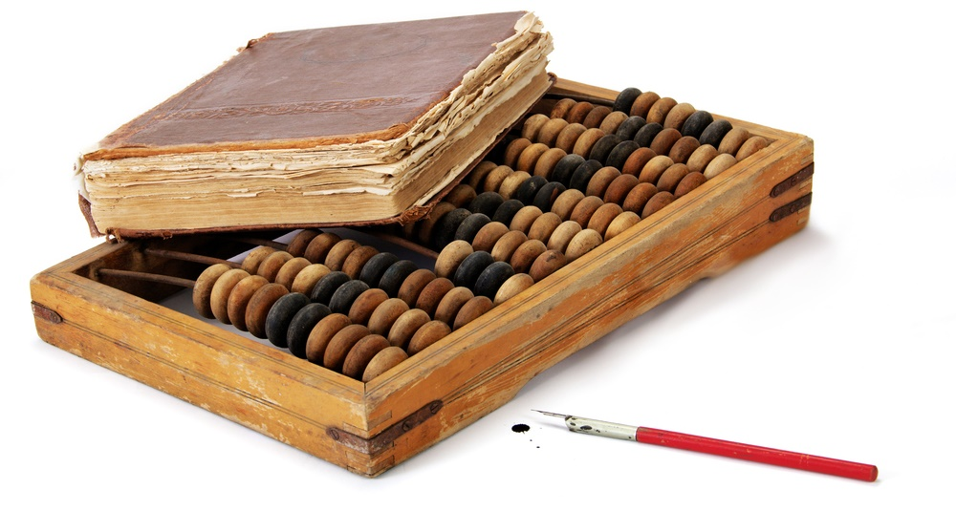
“Kaya ituro mo sa amin ang pagbilang ng aming mga kaarawan, upang kami ay mangagtamo sa amin ng pusong may karunungan.”
(Awit 90:12)

Slide 3
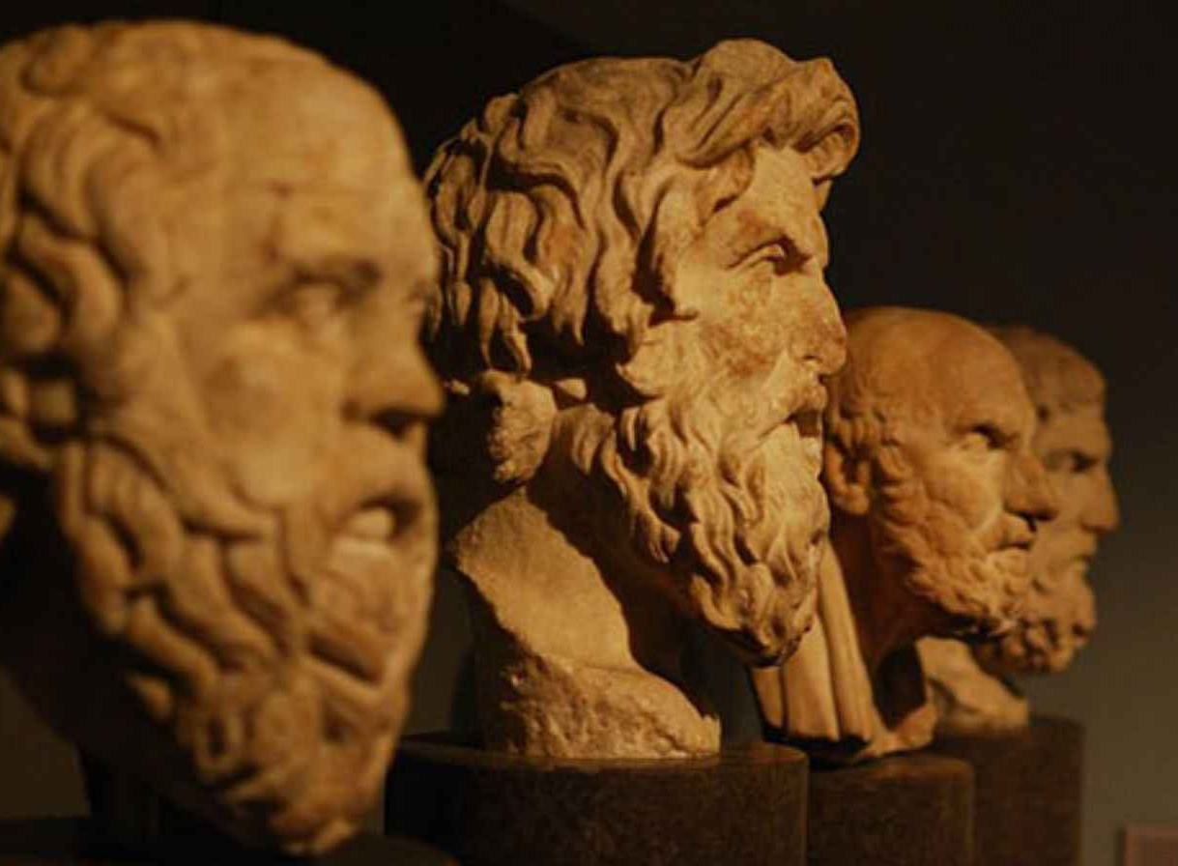
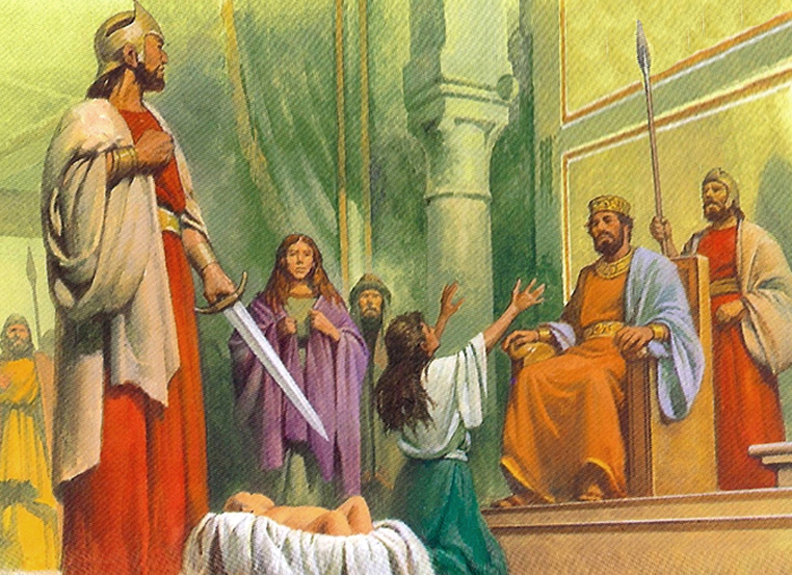
Madalas nating iniisip na ang pagiging matalino ay nagpapahiwatig ng pagkakaroon ng malawak na kaalaman sa isang partikular na larangan ng agham, pilosopiya, atbp.
Tinatawag nating "matalino" ang taong may ganitong kaalaman, ngunit higit pa rito ang karunungan. Ito ay sumasangkot sa wastong paglalapat ng lahat ng kaalamang nakuha (konti man o marami).
Ano ang biblikal na konsepto ng karunungan?
Paano matututunan ang karunungang iyon?
Paano natin ito maisasakbuhayan araw-araw?
Anong mga pakinabang ang nakukuha natin sa pagkilos ayon sa karunungan ng Bibliya?
Ang karunungan ng mga utos (Awit 119).
Ang pinagmulan ng karunungan (Awit 90).
Karunungan sa mga pagsubok (Awit 95, 81 at 105).
Praktikal na karunungan:
Landas patungo sa kasamaan (Awit 141).
Pagpapala ng paggawa ng mabuti (Awit 1, 112 at 128).

Slide 4
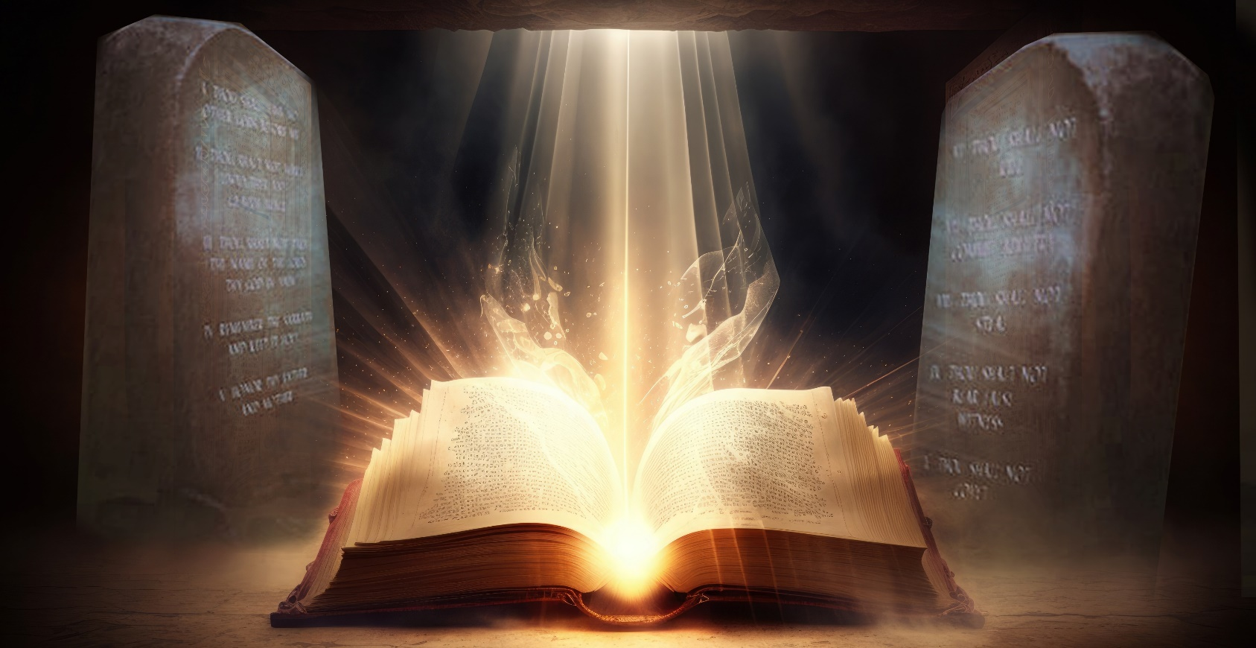
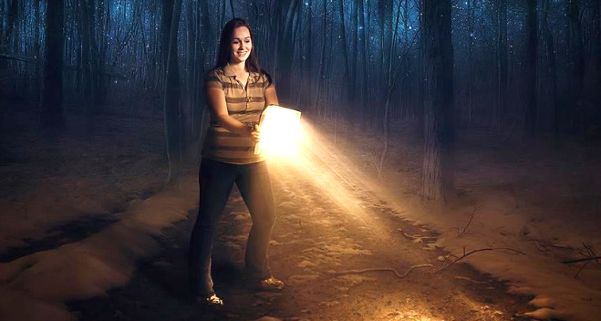
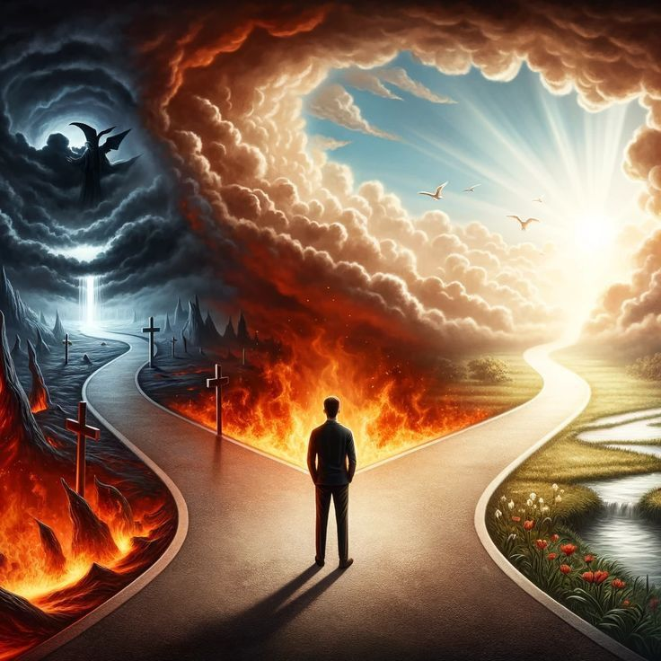
ANG KARUNUNGAN NG MGA UTOS
“Ang salita mo'y aking iningatan sa aking puso: upang huwag akong magkasala laban sa iyo” (Awit 119:11)
Ang pangunahing tema ng Awit 119 ay ang mga utos ng Diyos na ipinahayag sa Kanyang Salita.
Gaya ng makikita sa ibang bahagi ng Bibliya, ang buhay sa awit na ito ay inihambing sa isang landas na tinatahak ng bawat tao. Ang landas na ito ay maaaring magdala sa iyo sa buhay na walang hanggan, o walang hanggang kapahamakan. Paano pumili ng tamang landas?
Ang Salita ay tumatanglaw sa tamang landas (Awit 119:105); nililinis ito (Awit 119:9); gumagabay sa ating mga hakbang (Awit 119:133); at iniingatan tayo sa mga panganib ng masamang lakad (Awit 119:101).
Ang pamumuhay ayon sa Salita ay kailangang magpahiwatig ng pagsunod sa mga banal na utos (Awit 119:4). Wala tayong kakayahang gawin ito, ngunit tayo ay nakatitiyak na, sa pamamagitan ng pagninilay-nilay sa mga ito, sa tulong ng Diyos, tayo ay magkakaroon ng mas higit na karunungan upang mapanatili ito at maprotektahan ng mga ito (Awit 119:5-6).
Ang pagsunod sa mga utos ay hindi lamang panlabas na katangian, ito ay nagpapahiwatig ng disposisyon ng isip at puso (Awit 119:7, 148).

Slide 5
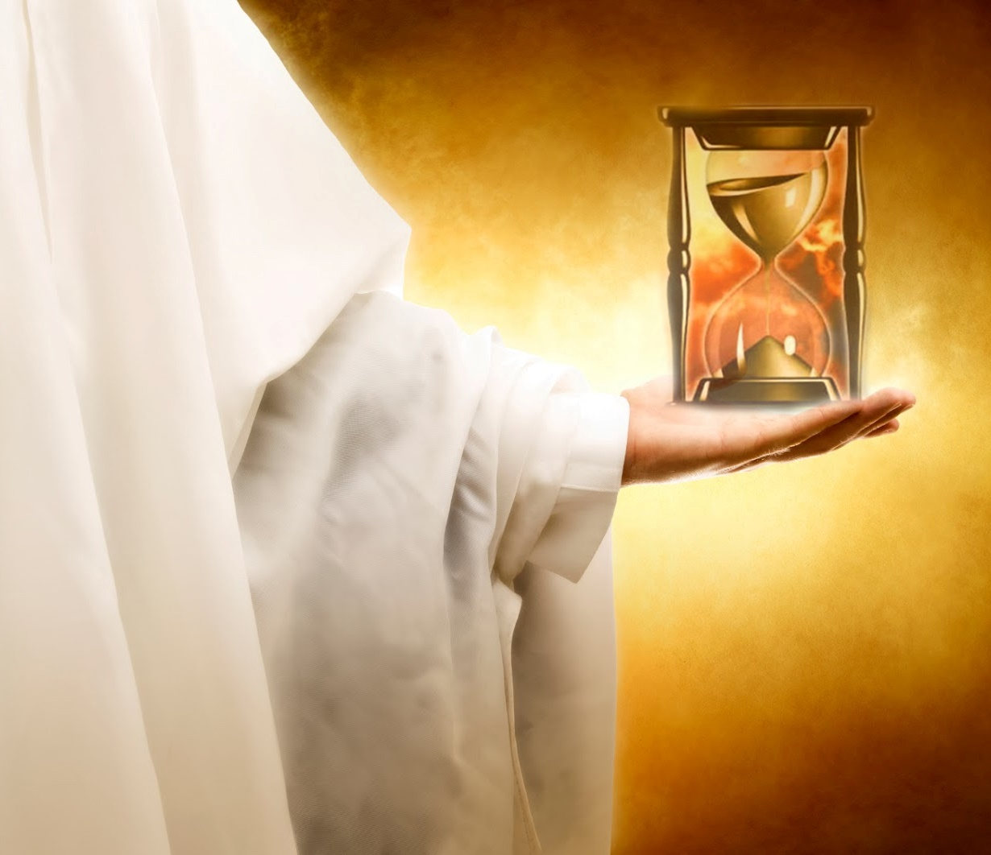
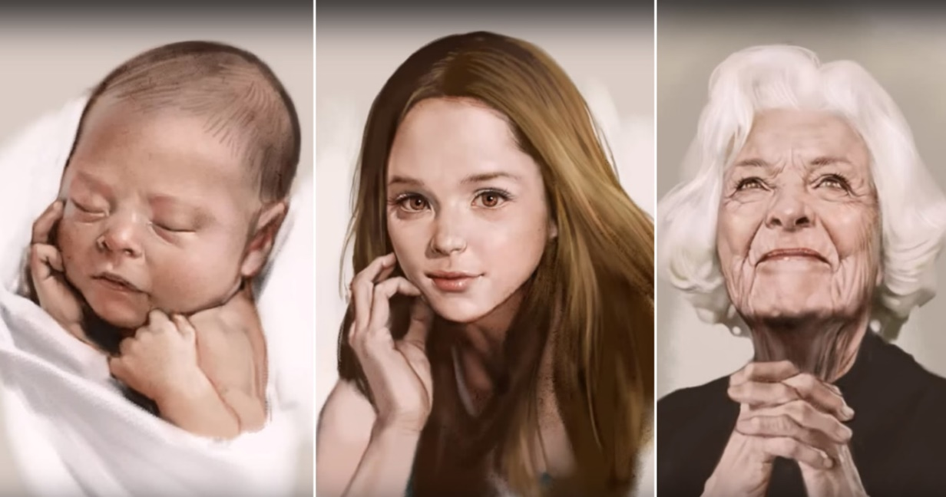
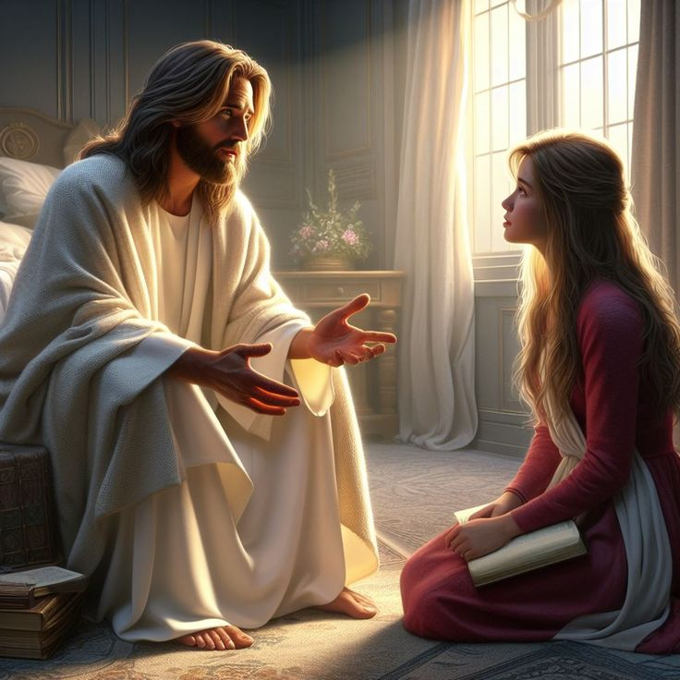
ANG PINAGMULAN NG KARUNUNGAN
“Kaya ituro mo sa amin ang pagbilang ng aming mga kaarawan, upang kami ay mangagtamo sa amin ng pusong may karunungan.” (Awit 90:12)
Nabubuhay tayo sa maikling panahon, na kung ihahambing sa walang-hanggan ay isang paghinga lamang (Awit 90:2, 4, 9).
Sa maikling panahong ito, nabubuhay tayo sa kasalanan, sa ilalim ng poot ng Diyos (Awit 90:8-11). Ngunit binibigyan tayo ng biyaya ng Diyos, at pinupunuan tayo ng kanyang awa (Awit 90:13-14).
Kapag hinayaan natin ang ating sarili na turuan ng Diyos, natututo tayong “bilangin ang ating mga araw.” Sa ganitong paraan, nakakakuha tayo ng tunay na karunungan, at nababagong anyo ng ating Maylalang, na natututunan nating katakutan at igalang (Awit 90:12, 16; 111:10).
Ang natamo na karunungan ay umaakay sa atin na magsisi muna at pagkatapos ay gawin ang mga gawang nais ipagawa ng Diyos (Awit 90:3, 17).

Slide 6
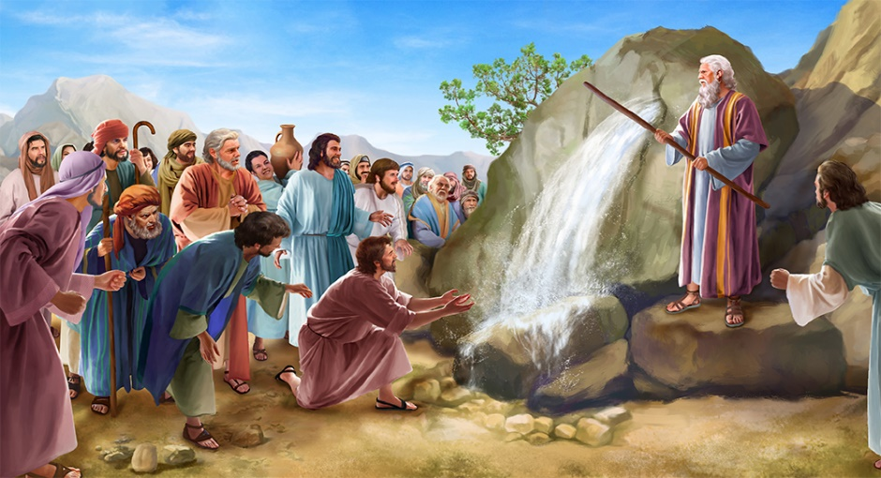
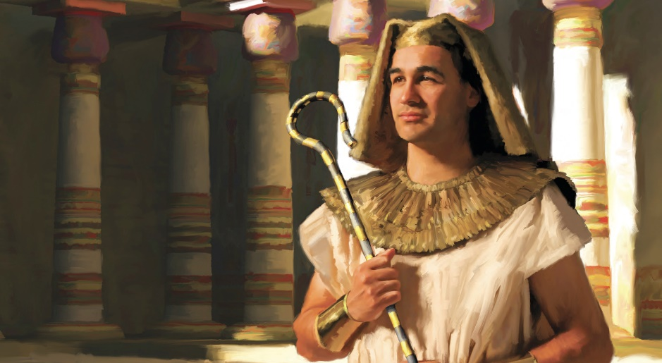
KARUNUNGAN SA MGA PAGSUBOK
“Ikaw ay tumawag sa kabagabagan, at iniligtas kita; sinagot kita sa lihim na dako ng kulog; sinubok kita sa tubig ng Meriba. Selah.” (Awit 81:7)
Sa Meriba, sinubok ng Israel ang Diyos: “sapagkat sinubok nila ang Panginoon, na sinasabi, Nasa atin ba ang Panginoon o wala?” (Ex. 17:7). Gayunpaman, mula sa pananaw ng Diyos, Siya ang sumubok sa Israel (Awit 81:7).
Ang Israel ay hindi nakapasa sa pagsubok, matigas ang ulo na nanatili sa kanilang paghihimagsik, kaya kailangan itong parusahan (Awit 95:8-11). Sa kabila ng lahat, ibinigay sa kanila ng Diyos ang tubig na hiningi nila ( Ex . 17:5-6).
Ngunit kung naging matalino sila, naipasa nila ang pagsubok. Pagkatapos, maaaring gumawa ang Diyos ng mga dakilang kababalaghan sa kanila (Awit 81:13-16).
Si Jose ay ikinulong sa mga bakal, pinagmalupitan at pinahirapan. Ngunit gumawa siya ng isang matalinong desisyon: paglingkuran ang Diyos anuman ang mga pangyayari (Awit 105:16-18; Gen. 39:7-9).
Nang makapasa siya sa pagsubok, itinaas siya ng Diyos (Awit 105:19-21). Ang kanyang karunungan ay napakalinaw kaya't inatasan siya ni Faraon na ituro sa kanyang mga nakatatanda ang karunungan na ipinagkaloob sa kanya ng Diyos (Awit 105:22). Sa pamamagitan ni Jose, binigyan ng Diyos ng buhay ang buong pamilya ng Israel (Awit 105:23).
PAGHARAP SA PAGSUBOK NA WALANG KARUNUNGAN
PAGHARAP SA PAGSUBOK NA MAY KARUNUNGAN

Slide 7
PRAKTIKAL NA KARUNUNGAN

Slide 8
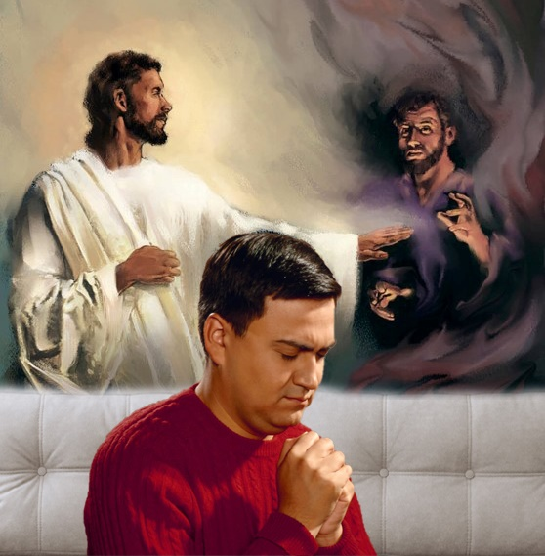
ANG DAAN TUNGO SA KASAMAAN
“Huwag mong ikiling ang aking puso sa anomang masamang bagay, na gumawa sa mga gawa ng kasamaan na kasama ng mga taong nagsisigawa ng kasamaan: at huwag mo akong pakanin ng kanilang mga masarap na pagkain” (Awit 141:4)
Ang Awit 141 ay isang panalangin upang hilingin sa Diyos na iligtas tayo mula sa panloob at panlabas na mga tukso (Awit 141:1-3, 9-10). Sa sarili nating lakas, hindi natin malalampasan ang tukso, dahil ang ating puso ay naghahangad ng kasalanan. Kailangan nating patuloy na manalangin upang mapaglabanan ang tukso.
Ang Awit 141:4 at 1:1 ay nagpapakita sa atin ng proseso ng tukso:
1) Ang puso ay nakahilig sa kasamaan
“Huwag mong ikiling ang aking puso sa anomang masamang bagay.”
2) Ang tao ay gumagawa ng kasalanan
“na gumawa sa mga gawa ng kasamaan na kasama ng mga taong nagsisigawa ng kasamaan”
3) Natutuwa siya sa kasamaan
“at huwag mo akong pakanin ng kanilang mga masarap na pagkain”
“Mapalad ang tao na hindi lumalakad sa payo ng masama.”
“ni tumatayo man sa daan ng mga makasalanan”
“ni nauupo man sa upuan ng mga manglilibak.”
Inilalarawan ng mga salmo ang progresibo, mapang-akit at tusong katangian ng tukso. Tanging ang lubos na pag-asa sa Panginoon ang makakagarantiya ng tagumpay (Awit 141:8-10). Gayunpaman, ang huling tagumpay laban sa kasalanan ay nasa hinaharap pa rin (Awit 1:5-6).

Slide 9
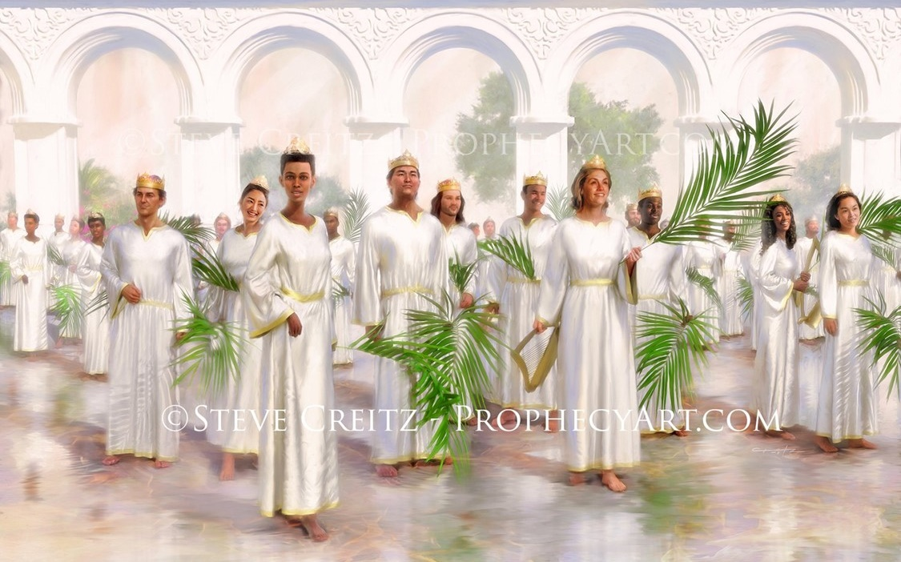
PAGPAPALA NG PAGGAWA NG MABUTI
“Narito, na ganito nawa pagpalain ang tao, na natatakot sa Panginoon” (Awit 128:4)
Ang pangunahing tungkulin ng karunungan ay ituro sa ating ang tamang paraan, alinsunod sa kalooban ng Diyos. Anong mga pagpapala ang matatanggap natin sa paggawa ng ganito?
Tayo ay pagpapalain (Awit 1:1; 112:1; 128:1)
Ang ating mga gawa ay uunlad (Awit 1:3; 128:2)
Magiging makapangyarihan ang ating lahi (Awit 112:2; 128:3)
Tatanggap tayo ng mabubuting bagay at kayamanan (Awit 112:3)
Lalakad tayo sa liwanag ng Diyos (Awit 112:4)
Pamamahalaan nating mabuti ang ating mga gawain (Awit 112:5)
Hindi tayo madudulas, at tayo ay aalalahanin (Awit 112:6)
Hindi tayo matatakot sa masamang balita (Awit 112:7)
Matatalo natin ang ating mga kaaway (Awit 112:8)
Tayo ay dadakilain sa kaluwalhatian (Awit 112:9)
Ang kasalukuyang labanan sa pagitan ng mabuti at masama ay minsan hadlang sa atin na tamasahin ang lahat ng mga pagpapalang ito, o bahagyang natatamasa lang ang mga ito. Gayunpaman, darating ang panahon na tayo ay lubos na pagpapalain, sa Kaharian ng Diyos.

Slide 10
“Kapag iniisip ko ang gawaing ginagawa ng Diyos para sa nahulog na tao, nawawala ako sa pagkamangha na kukunin ng Diyos ang mga dukha, lugmok na nilalang at magdadala sa kanila ng moral na kapangyarihan, na magkakaroon ng paggawa ng Kanyang biyaya sa kalooban nila, na magbabago ng katangian at gagawing angkop sila sa mga mansyon na inihahanda ng Diyos para sa kanila—mga nilalang na angkop para sa presensya ng Diyos, angkop na maging kasama ng mga anghel, at makipag-ugnayan sa Diyos. Oh, labis ang pananabik ng aking puso na maging isa sa lalakad kasama ni Jesucristo sa bagong lupa!”
EGW (Every day with God, April 18)

